Slide 1
MEDICE NOTE
情報工学科 4年 リーダー ＆アプリ改善 ： 宮田 隼人
副リーダー ＆アプリ改善 ：河原 慎之介
開発責任者 ： 梅崎 貴史
集客対策 ： 田中 帝豪
集客対策 ： 山本大地
https://www.medice-note.vxx0.com
Notes:
それでは、発表を始めさせていただきます。
・チームMedice Noteは情報工学科4年のチームです。
・リーダー宮田隼人 サブリーダー河原慎之介 メンバー梅崎タカヒト 山本大地 田中帝豪 計５人で進めてまいりました。
次にシステムの概要説明に参ります。
・開発運用は梅崎を中心として全員で分担
・アプリの宣伝は山本・田中の２名が主に担当

Slide 2
システムの概要
お薬手帳をWebで管理するアプリケーション
多くの薬の管理
飲み忘れの防止をする
Notes:
当システムは、「お薬手帳」をwebで管理する事ができるようにするwebアプリケーションで、
病院で処方されているお薬の管理や、LINEへの通知による、飲み忘れの防止を提供するものとなっております。
次に開発背景についてお話します。

Slide 3
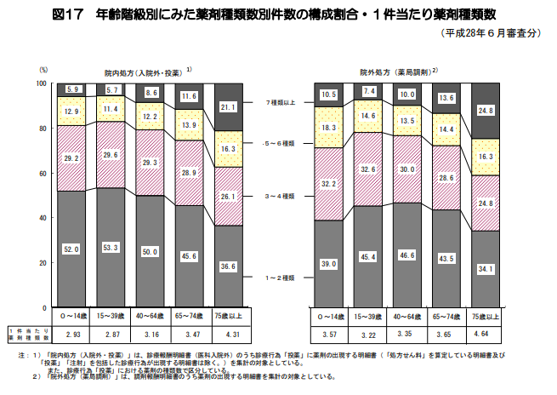
開発の背景・ペルソナ
引用元URL： https://www.mhlw.go.jp/toukei/saikin/hw/sinryo/tyosa16/dl/yakuzai.pdf
Notes:
グラフを見ていただくと、約50％以上の方に対して3種類以上の薬が処方されていることがわかります。
そこで、ターゲットとしているのは、薬の飲み忘れが多い人や、多数の処方を受けており、薬の管理が煩雑で困っている人、また、家族の薬の管理に不安がある人です。
子どもがいたりする若い子育て層など、複数人の薬をまとめて管理できるアプリケーションとなっています。
次は活用技術紹介です。

Slide 4


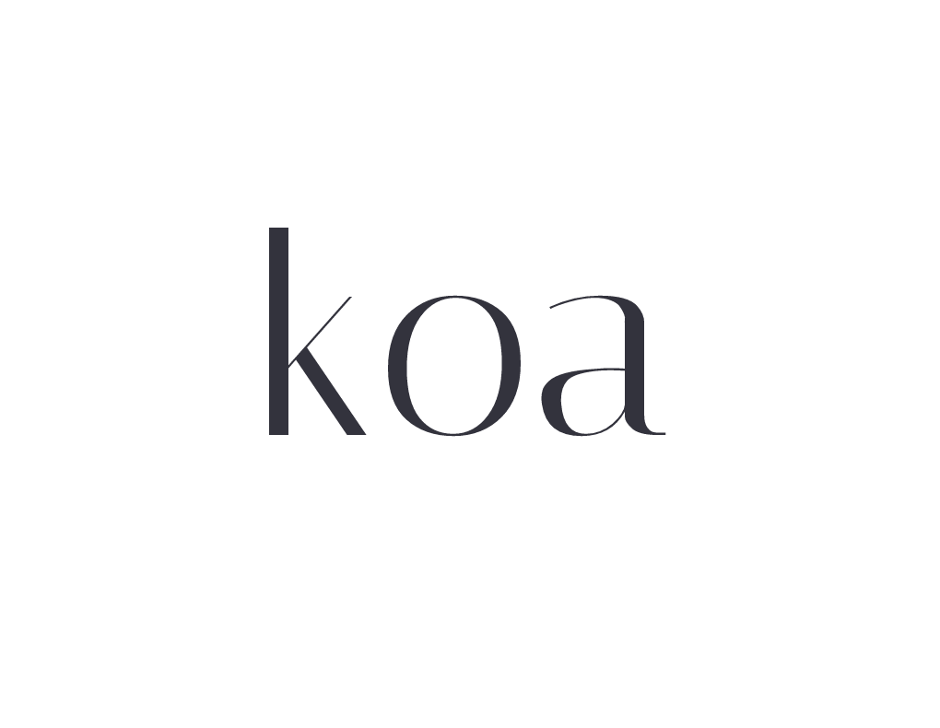


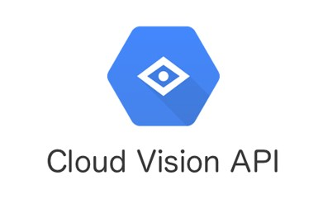

活用技術紹介
Notes:
アプリケーションサーバにはGCPのCompute Engineを利用して、インスタンス上にNginxやMariaDBを構築しています。
アプリケーション作成には、フレームワークとしてKoa.jsを使用したNode.jsアプリケーションで開発を行いました
文字認識機能にはcloud vision apiを利用しました。
また、開発の環境には、主にWebStormを利用いたしました。
次は、動作デモをお見せします。

Slide 5
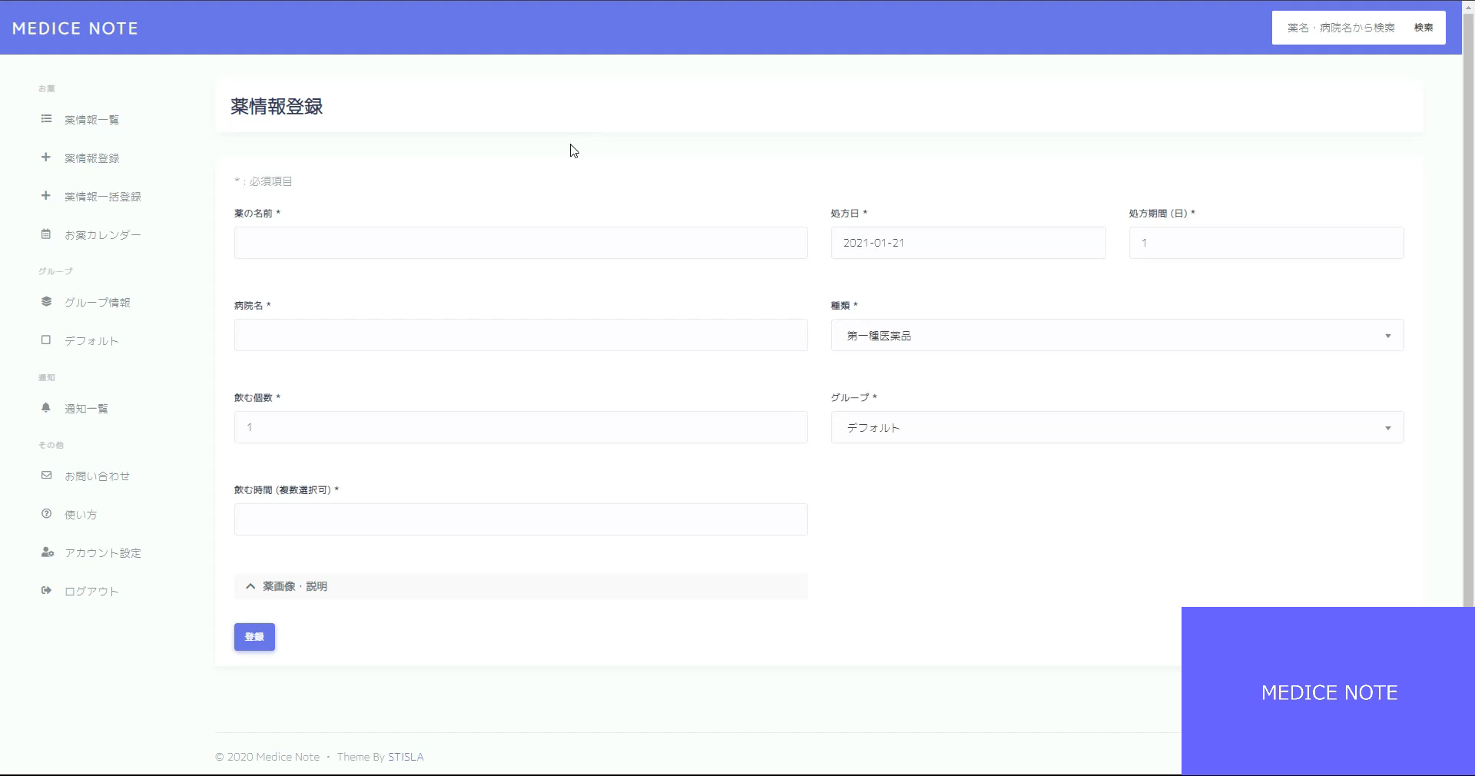
動作デモ
Notes:
次はアプリの問題点と実施した対策についてです。

Slide 6
アプリの問題点と実施した改善案
・スマートフォンでの利用が不便
→ 薬情報一括登録機能の実装と不要なページの削除、
スマートフォン向けレイアウトの修正と表示レイアウトの選択機能の実装
・機能の不足
→ 文字認識機能の実装・カレンダー機能の実装
・各機能の利用手順が分かりづらい
→ 操作手順の追加改善・チュートリアル機能の実装
Notes:
スマートフォンでの利用が不便に関しては
→ 薬情報一括登録機能の実装と不要なページの削除、
スマートフォン向けレイアウトの修正と表示レイアウトの選択機能の実装
・機能の不足 にかんしては、
→ 文字認識機能の実装・カレンダー機能の実装
・各機能の利用手順が分かりづらい 問題に関しては
→ 操作手順の追加改善・チュートリアル機能の実装
実施した結果
すべての改善策を、実装することができた。
全体の改善を通して、アプリの「利用のしやすさ」を向上できた。
次は集客対策についてです。

Slide 7
実施した集客対策
ランディングページの作成
Google広告の実施
Notes:
次は、集客対策の効果についてです。

Slide 8
集客対策の効果
・集客対策の結果
・広告以前は利用者0
・広告の表示回数 ２１,０５９回
・広告のクリック数は、２４３回
Notes:
広告を実施する前は利用者はいませんでした。
広告の表示回数が21059回
広告の掲載から現在までで243回クリック
広告がクリックされた割合としてはスマートフォンが69%
パソコンから26%
タブレット端末5%でした。

Slide 9
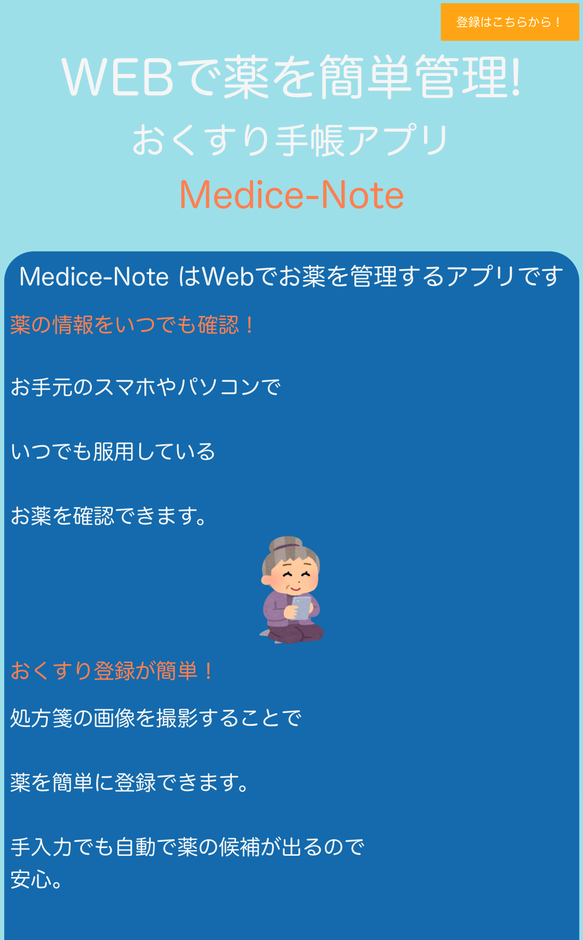
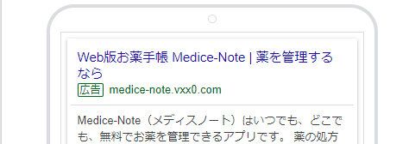
web上で表示されている広告＆LP
https://www.medice-note.vxx0.com/lp
Notes:
今スライドでお見せしているものが、実際にweb上で公開されている広告とLPになります。
広告のリンクが踏まれると、LPが表示されるようになっています。

Slide 10
・新規アカウント作成ページへの遷移は５回
・初回ログインは１回
 | 広告クリック (LP閲覧) | 新規アカウント登録画面 | ログイン
到達数 | 243 | 5 | 1
到達率 | 100% | 2.2% | 0.4%
2%
18%
Notes:
LPから実際にそこからアプリの画面まで遷移したのは5回 でわずか2％
そこからアカウントを作成しログインした人は一人でした。
次は反省点と対策です。

Slide 11
集客の反省点・対策
LPの離脱率が高い →
・より魅力が伝わるよう、適切なアピールができる「文章や図表に修正」する
・そもそもユーザーに当アプリの「需要があるのか再検討」する
広告のクリック数が不十分 →
・長期間の開発だったので、より早い段階で広告を出すべきだった
・Google広告だけでなく他の媒体も検討すべきだった
・広告がユーザーの興味を引く内容を提示できているか再検討する
Notes:
広告の効果を踏まえての反省としてはまず
LPの離脱率が思ったより多かった
対策
・より魅力が伝わるよう、適切なアピールができる「文章や図表に修正」する
ユーザーに適切にアピールできていなかったことが非常に勿体なかった
病院・医薬品系の広告の直帰率は平均55%
・そもそもユーザーに当アプリの「需要があるのか再検討」がある
(需要があるのか再検討については、google広告のクリック回数÷表示回数からある程度分かる。
需要がないなら広告を見てもクリックしないはずという論法。)
243÷16400=0.0151 あんまし需要ない？
広告のクリック数が不十分な点
対策
・長期間の開発だったので、より早い段階で広告を出すべきだった
オンラインでの開発がメインだったため話し合いがスムーズに行えなかったこと
LPの作成に拘るあまりに広告の実施が遅れてしまった。
・Google広告だけでなく他の媒体も検討すべきだった
予算にはまだ余裕があったので、それを活かして多くのユーザーの目に広告を触れさせるべきだった。

Slide 12
全体での成果
十分な質のアプリを開発できた
広告について学習することができた。
Notes:
見つかったバグの対処は全てできた。
スマホでの利便性向上対策をしたが、実際にスマホからのアクセスは69%と多く、適切な改善を行うことができました。
運用開発過程で見つかった改善点のほとんどの改善を実装することができました。
また、今までの開発ではアプリを完成させて終わりだったが、今回の開発では運用開発費を利用して普段使うことのない広告について学習できた。
今回の広告では
1pvあたりの単価平均34円
１日あたりの金額を自分で設定できる（今回は250円、月7500,
実際5000ほどだった）

Slide 13
全体の反省点
・集客が不十分だった
・チーム内でのコミュニケーション不足
・全体を通した工期配分の問題
Notes:
全体についての反省点
集客が不十分だったことで
集客を最終目標としていたが、達成できませんでした。
チーム内でのコミュニケーション不足
オンラインでの開発がほとんどでスムーズに話し合いが進まなかった
話し合いがうまくできれば広告などももっと早い段階で出せた
全体を通した工期配分の問題
コミュニケーション不足が原因で優先度が高い広告やリリース作業が遅れが発生してしまった。チームで連携出来ていれば集客とかユーザーへのヒアリングなどの対策に力を入れることができた。

Slide 14
ご視聴ありがとうございました

Slide 15
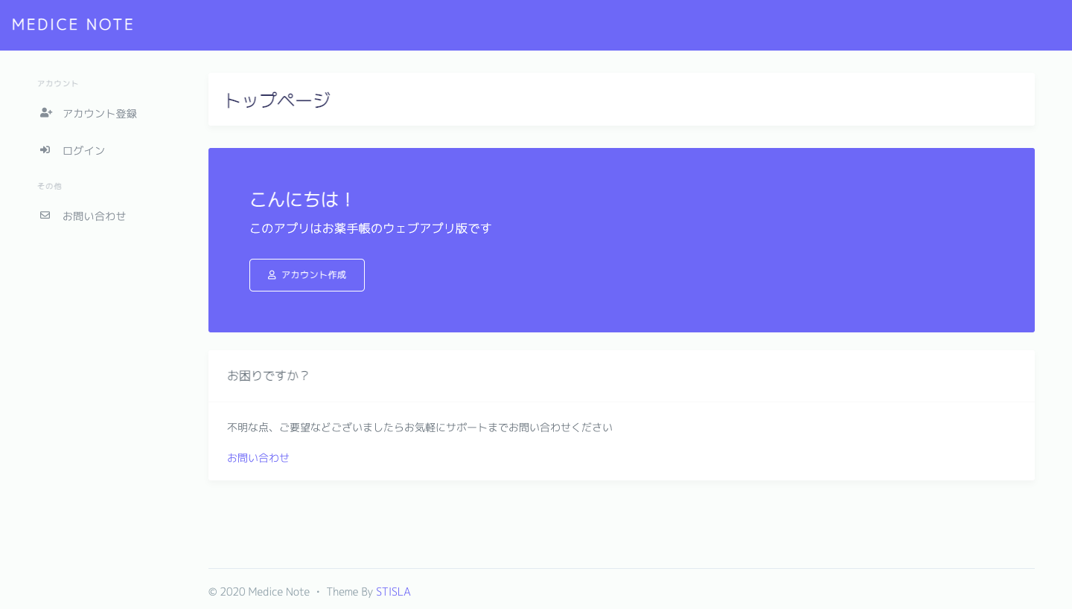
アプリ画面紹介
・トップページ
Notes:
トップページ
アカウントの作成やログイン、お問い合わせメールを送ることができます

Slide 16
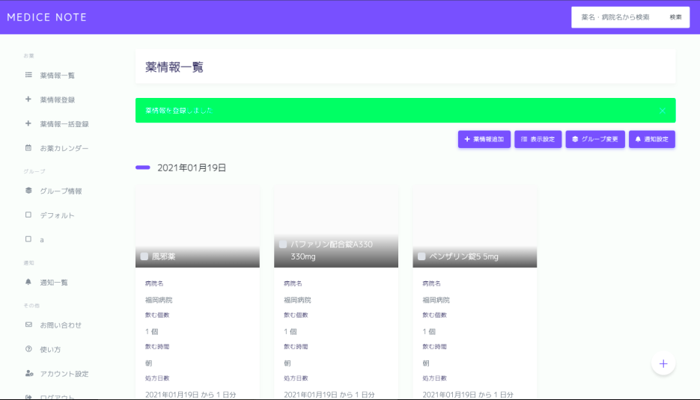
・薬情報一覧ページ
Notes:
登録した薬の情報を表示する画面です。
薬名、病院名、個数、時間、処方日数などを登録してます。

Slide 17
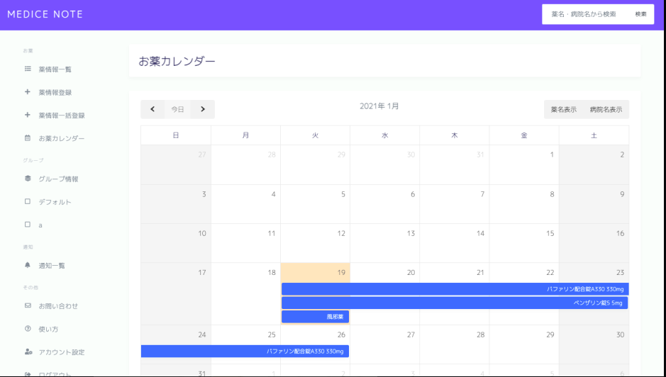
・カレンダーページ
Notes:
登録した薬の処方日数をカレンダーで確認できます。

